Slide 1

KINTEX · WISE AI
기술제안서
Technical Proposal
킨텍스 자동전시시스템
구축 기술제안서
신청서를 내는 순간, 시공 후 사진을 먼저 본다.
설계 → 시각화 → 발주 → 시공 → 운영 → 분석. 킨텍스에서 한 흐름으로 끝난다.
사업명 킨텍스(KINTEX) 자동전시시스템 구축
작성일 2026-07-11
기술스택 React(Vite)+TS · Spring Boot 3.x(Java17)+MyBatis · PostgreSQL(PostGIS) · Redis · 나노바나나 워커 · Claude AI
제안 · GUARDiA/WISE 팀

Slide 2
―
CONTENTS
목차 — 나라장터 정보시스템 표준 7대장
Ⅰ
Ⅴ
일반현황
프로젝트 관리
제안사·수행조직·핵심 투입인력(M/M)·정량 대응
일정·관리방법론·위험이슈·품질형상
Ⅱ
Ⅵ
전략 및 방법론
프로젝트 지원
사업이해·추진전략·적용기술·표준FW·개발방법론
인수인계·교육·기술지원·유지보수(SM)·비상대책
Ⅲ
Ⅶ
기술 및 기능
그 밖의 사항
나노바나나·배치설계배선·옥션·관람·BI·데이터·보안
확장·상생협력·하도급·기대효과
Ⅳ
부록
성능 및 품질
A·B·C·D
성능·SLA·품질·인터페이스·관측성
확인필요·REQ커버리지·성숙도·화면 갤러리
표준 7대장(Ⅰ~Ⅶ) + 부록 — 평가부문과 장 구조를 1:1 정렬. Ⅲ(기술·기능)에 제안 무게 집중.
킨텍스(KINTEX) 자동전시시스템 구축 · 기술제안서
2026-07-11

Slide 3
―
표준 목차 · 평가배점 대응 맵
정보화사업 표준 배점 — 기술 90(정성70+정량20) / 가격 10에 장별 정렬
기술능력 90
가격 10
정성 70 + 정량 20
입찰가격평가
전략 및 방법론
Ⅱ
사업이해·추진전략·적용기술·표준FW·개발방법론
기술 및 기능 (최다)
Ⅲ
나노바나나·배치설계배선·옥션·관람·BI·기술보안
성능 및 품질
Ⅳ
성능·SLA·품질·인터페이스·관측성
프로젝트 관리
Ⅴ
일정·관리방법론·위험이슈·품질형상
프로젝트 지원
Ⅵ
인수인계·교육·기술지원·유지보수(SM)·비상
정량(보유인력·경영·실적·상생)
Ⅰ·Ⅶ
일반현황 증빙·상생협력·하도급
배점은 수요기관 재량 — 정보화 지침 제18조 원칙값(기술90/가격10, 정성70+정량20) 표기. 실제 공고 확인 시 재정렬.
킨텍스(KINTEX) 자동전시시스템 구축 · 기술제안서
2026-07-11

Slide 4

―
표준 목차 · [가정] 고지 간지
가정은 숨기지 않고 드러냅니다 — 실제 공고 확인 시 즉시 재정렬합니다
표준 7대장 재편 — 평가배점·목차 가정 고지
목차 — 조달청 별지 제5호서식(정보시스템 구축) 표준 7대장(Ⅰ~Ⅶ)으로 재편
배점 — 정보화사업 표준 기술 90(정성70+정량20)/가격 10 [가정], 실제 공고 확인 시 재정렬
상생협력·하도급·투입인력 실명·단가는 [공고·컨소시엄 확정 시 기재]
확인 필요(T1~T5)는 부록 A에 집약 → 정직성을 강점으로 전환
우리의 태도 — 약한 고리를 먼저 드러내고 방어 논리를 붙인다. 발주처 협업 자세로 신뢰를 얻는다.
실제 공고가 확인되면 배점·목차·분량·투입계획을 즉시 재정렬한다.
킨텍스(KINTEX) 자동전시시스템 구축 · 기술제안서
2026-07-11

Slide 5
정량 대응 · 20점
Ⅰ
제안사·수행조직
핵심 투입인력 M/M
정량평가 대응
일반현황
GENERAL STATUS

Slide 6



Ⅰ
Ⅰ. 일반현황 · 제안 개요
REQ-A-001
도면이 아니라 사진으로 컨펌하고, 그 사진으로 발주까지 종결한다
나노바나나 시공 예측
PostGIS 실측 공간데이터
공사 옥션 폐루프
도면을 못 읽어도 신청 시점에 '시공 후 사진'으로 의사결정
부스 폴리곤·트렌치·배선 LineString 단일 원천에서 검증·정산·BI
AI 설계자료→응찰→낙찰→발주 자동전환, 한 흐름에서 종결
차별점 한 줄 — “말이 아니라 이미 돈다”: 인프라·인증·PostGIS 코어·나노바나나·자동배포가 라이브로 기동 중
우리는 누구 — GUARDiA 표준 프레임워크(WISE/UIWS) 검증 자산 위에 전시 도메인 코어를 얹은 팀
왜 우리인가 — ①나노바나나 시공 예측 ②PostGIS 실측 공간데이터 ③공사 옥션 폐루프, 세 결합을 이미 라이브로 검증 [검증됨]
제안 무게 — 기술·기능(Ⅲ) 배점 비중이 가장 큼, 제안서 분량을 그에 맞춰 배분
단일 요소는 모방할 수 있으나, 세 결합은 재현하기 어렵다 — 우리만의 해자.
킨텍스(KINTEX) 자동전시시스템 구축 · 기술제안서
2026-07-11

Slide 7
Ⅰ
Ⅰ. 일반현황 · 핵심 투입인력
직군·등급·투입 M/M로 수행역량을 정량 제시 — 실명·단가는 공고 확정 시 확정
직군
P1
P2
P3
합계(M/M)
투입 요약
총괄 PM
4
4
4
12
핵심 개발 약 146 M/M + PMO·품질 오버헤드 4~8 → 총 ~150 M/M
아키텍트(AA·SA·TA·DA·NA)
8
4
2
14
백엔드(공통·코어·도메인)
12
16
12
40
프론트엔드(역할별 6포털)
8
12
8
28
12개월(Phase 1~3) 기준 · 상주 1.0 FTE PM
DB 엔지니어(PostGIS)
4
4
2
10
AI 개발(Claude·제약 솔버)
4
4
2
10
라이브 스캐폴드·인증·인프라·나노바나나로 착수 공수 실측 절감
시각화(나노바나나 워커)
4
2
2
8
QA
4
6
6
16
실명 대신 직군·등급·M/M만 기재(개인정보·단가 미노출)
DevOps/인프라
2
2
4
8
소계 (핵심 개발)
50
54
42
146
가격제안 투입인력표와 1:1 매핑
직군별 공수(M/M) 산정 — 총 ~150 M/M. 예산·기간은 [가정](공공 SI 통례), 공고 확인 시 재정렬.
킨텍스(KINTEX) 자동전시시스템 구축 · 기술제안서
2026-07-11

Slide 8
Ⅰ
Ⅰ. 일반현황 · 수행조직·추진체계
REQ-N-004
거버넌스·아키텍트·코어·도메인·AI·QA·DevOps가 게이트로 맞물린다
프로젝트 총괄 (PM)
범위·일정·리스크·게이트(G1·G2)
개발 PM
PMO
WBS·스프린트·품질게이트
관리표준·형상·QA 거버넌스
아키텍트 그룹
AA
SA
TA
DA
NA
앱 아키텍처
시스템·NFR
기술표준
데이터·ERD
네트워크·보안
구현 그룹
공통/시스템
백엔드
프론트
DB
도메인
AI·시각화
common-dev
backend-dev
frontend-dev
db-engineer
옥션·관람·CMS·BI·관리자
ai-dev·visualizer
품질 (kintex-qa)
배포 (devops-dev)
점진 QA·경계면·보안 불변
CI/CD·systemd·env
선행 게이트(G1·G2) + Phase 게이트 QA 통과로 진행 — 거버넌스·아키텍트·실행 계층.
킨텍스(KINTEX) 자동전시시스템 구축 · 기술제안서
2026-07-11

Slide 9





Ⅰ
Ⅰ. 일반현황 · 정량평가 대응
정량평가(보유인력·경영·실적·상생) 항목별 증빙 대응 — 총 20점 이내
보유인력
경영상태
수행실적
투입 직군·등급·자격 증빙, 상주 PM·아키텍트 확보
기업신용평가 등급 제출(공고 기준)
동일·유사 정보시스템 구축 실적 증빙
상생협력
사회적책임·지리
중소기업 공동수급 참여지분율(별표11, 최대 5점)
가점 항목 대응(공고 지정 시)
정량은 증빙 미제출 시 최하점 — 발주 확인 후 별첨(증빙)으로 100% 대응, 배점 20점 이내 확보.
정량평가 항목 대응 맵 — 보유인력·경영상태·수행실적·상생협력·사회적책임. [가정] 공고 확인 시 확정.
킨텍스(KINTEX) 자동전시시스템 구축 · 기술제안서
2026-07-11

Slide 10
정성 · 전략및방법론
Ⅱ
사업이해·추진전략
적용기술(나노바나나·AI)
표준FW·개발방법론
전략 및 방법론
STRATEGY & METHODOLOGY

Slide 11

Ⅱ
Ⅱ. 전략·방법론 · 제안 핵심 요약
REQ-A-001·002
단일 요소는 모방할 수 있으나, 세 결합은 재현하기 어렵다 — 우리만의 해자
WT-1 시공 예측
나노바나나 시공 예측
PostGIS 실측 공간데이터
image-to-image·40초·S1~S7
폴리곤·트렌치·배선 단일 원천
WT-2 배치·설계·배선 3안+규정검증
WT-3 옥션 폐루프
WT-4 보안 3중 격리
WT-5 멀티테넌트 SaaS
우리만의 해자(Moat)
재현 난이도 높은 결합
공사 옥션 폐루프
AI자료→응찰→낙찰→발주 자동전환
셋의 결합은 경쟁 전시테크·범용 SI가 재현하기 어렵다. 최다 배점은 Ⅲ(기술·기능).
킨텍스(KINTEX) 자동전시시스템 구축 · 기술제안서
2026-07-11

Slide 12
Ⅱ
Ⅱ. 전략·방법론 · 사업 이해도
108,011㎡의 아시아권 상위 전시장, 준비는 여전히 HWP·CAD 수작업이다
108,011㎡
178,000㎡
수일~수주
HWP·육안
현 전시면적
2028 제3전시장 완공
CAD 외주 배치 리드타임
신고·검수 방식
현행 병목 (As-Is)
추진 목적 (To-Be)
부스 배치 — CAD 외주 수작업, 수일~수주 소요
전시 준비 전 과정을 AI로 자동화 — 설계·검증·시각화
신고서류 — HWP 수기 작성·이메일 제출
리드타임·오류·외주비용을 동시 절감
배선·위치표시도 — 육안 작도, 수기 위치표시
핵심 차별화 — 시공 전 '결과 사진' 선(先)시각화
규정 검수 — 홀매니저 육안 검토 병목
설계→시각화→발주→시공→운영→분석 폐루프 완성
시공 결과 — 개장일에 처음 대면(사전 시각화 부재)
KINTEX 기준 + 다중 전시관 멀티테넌트 SaaS 확장
규모는 국내 최대·아시아권 상위이나, 준비 실무는 수작업에 정체 — 자동화 여지 큼.
킨텍스(KINTEX) 자동전시시스템 구축 · 기술제안서
2026-07-11

Slide 13


Ⅱ
Ⅱ. 전략·방법론 · 사업 이해도
D-150부터 D-7까지, 마디마다 사람이 기다리고 CAD를 외주한다
D-150
D-30
D-25
D-7
판매·견적
배치·설계
유틸리티
제출·검수
견적을 담당자가 수기 회신 → 대기 발생
CAD 외주 수일~수주, 규정 위반 육안 검수
전기·네트워크·급배수 신청이 채널별 파편화
kxwp 제출·서류 육안 검토
진단 — 각 마디의 대기·외주·육안 작업이 리드타임과 오류의 원천. To-Be 자동화의 근거.
As-Is 프로세스 병목 — D-데이별 Pain Point.
킨텍스(KINTEX) 자동전시시스템 구축 · 기술제안서
2026-07-11

Slide 14





Ⅱ
Ⅱ. 전략·방법론 · 사업 이해도
REQ-F-081
6역할+2관리자, 각자의 과업·고통·기대를 정확히 안다
주최자 (organizer)
참가업체 (exhibitor)
공사·장치업체
과업 배치·행사 총괄
과업 부스 신청·설계
과업 견적·시공
Pain CAD 수작업 고통
Pain 도면 못 읽어 개장일 첫 대면
Pain 리스트+엑셀 매칭, 비교 부재
기대 각 과업의 자동화·가시화
기대 각 과업의 자동화·가시화
기대 각 과업의 자동화·가시화
홀매니저 (ops)
관람객 (visitor)
일반 대중 (public)
과업 규정 검수·승인
과업 등록·현장
과업 공개 열람
Pain 육안 검수 병목
Pain 배지·체크인 대기
Pain 일정·플로어플랜 접근
기대 각 과업의 자동화·가시화
기대 각 과업의 자동화·가시화
기대 각 과업의 자동화·가시화
+ 플랫폼 관리자·테넌트 관리자 2관리자 → 역할별 포털 분리 근거(REQ-F-081).
킨텍스(KINTEX) 자동전시시스템 구축 · 기술제안서
2026-07-11

Slide 15
Ⅱ
Ⅱ. 전략·방법론 · 사업 이해도
REQ-F-002·007·009
견적은 즉시, 배치는 수 분, 검수는 자동, 결과는 사진으로
개선 항목
As-Is
To-Be
홀 배정 견적
수일 대기
→
즉시 (규칙엔진 2,250원/㎡ 자동)
배치도 초안
수주 CAD 외주
→
수 분 3안 자동생성
규정 검수
육안 검토
→
제출 전 자동 플래깅
위치표시도
수기 작도
→
좌표 클릭 자동 작도
시공 결과
개장일 첫 대면
→
신청 시점 사진 예측
As-Is→To-Be 정량 개선 5행 — 리드타임 수일→즉시·수 분, 검수 육안→자동.
킨텍스(KINTEX) 자동전시시스템 구축 · 기술제안서
2026-07-11

Slide 16
Ⅱ
Ⅱ. 전략·방법론 · 추진전략
도면·표를 보여주는 전시테크가 아니라, 사진으로 컨펌하는 베뉴 운영 플랫폼
“도면이 아니라 사진으로 컨펌한다”
사진급 의사결정
단일 폐루프
데이터 주권
기존 전시테크 = 도면·3D 뷰어 수준
설계 자료가 곧 발주 근거
온프레미스 Ollama 기본
우리 = 사진급 시공 예측
발주까지 한 흐름에서 종결
외부 AI(Claude·Gemini)는 승인 예외만
신청 시점에 결과를 본다
재입력·중복 작업 제거
데이터존 아웃바운드 0
포지셔닝 — 사진 수준 의사결정 + 폐루프 종결 + 데이터 주권.
킨텍스(KINTEX) 자동전시시스템 구축 · 기술제안서
2026-07-11

Slide 17
Ⅱ
Ⅱ. 전략·방법론 · 추진전략
REQ-A-001·002
셋 중 하나는 흉내낼 수 있어도, 셋의 결합은 재현 난이도가 높다
3결합 재현이 어려운 이유
나노바나나 시공 예측
PostGIS 실측 공간데이터
원A [검증됨] — G1 승인·나노바나나 워커 라이브, image-to-image 구조보존 파이프라인 상주
image-to-image·40초·S1~S7
폴리곤·트렌치·배선 단일 원천
원B [검증됨] — M2~M5 PostGIS 매퍼 라이브, 부스 폴리곤·트렌치·배선 단일 공간 원천
우리만의 해자(Moat)
원C [구현 계획] — Phase D·M15, AI 설계자료가 곧 응찰 근거(attached_refs)
재현 난이도 높은 결합
결합의 희소성 — 단일 요소는 모방 가능하나 셋의 폐루프 결합은 경쟁 전시테크·범용 SI가 재현 곤란
실증 우위 — '말이 아니라 이미 돈다'(인프라·인증·PostGIS·나노바나나·자동배포 기동 중)
공사 옥션 폐루프
AI자료→응찰→낙찰→발주 자동전환
3중 해자 — 나노바나나 시공 예측 ∩ PostGIS 실측 공간데이터 ∩ 공사 옥션 폐루프.
킨텍스(KINTEX) 자동전시시스템 구축 · 기술제안서
2026-07-11

Slide 18



Ⅱ
Ⅱ. 전략·방법론 · 추진전략
REQ-A-001·S-009
다섯 개의 차별화 메시지가 배점 다섯 곳을 정확히 겨눈다
WT-1
WT-2
WT-3
WT-4
WT-5
도면이 아니라 사진으로 컨펌한다
수 분 내 3안, 제출 전 규정 자동검증
사진 수준 자료로 응찰하고 발주까지
AI가 만든 것은 표시, 남의 데이터는 차단
코드 배포 없이 데이터 온보딩으로 확장
AI 시각화 핵심
시각화+기능 교차
옥션 폐루프
보안 3중
멀티테넌트
20점
20+15
15점
10점
5점
5개 Win Theme가 평가배점 5개 항목(20·20+15·15·10·5)에 1:1 대응.
킨텍스(KINTEX) 자동전시시스템 구축 · 기술제안서
2026-07-11

Slide 19
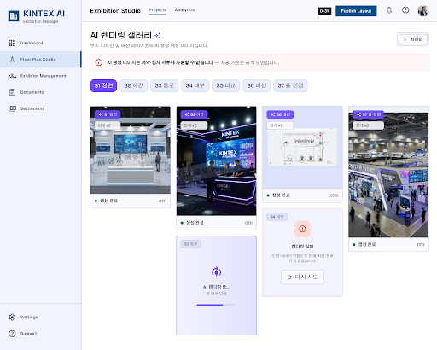
Ⅱ
Ⅱ. 전략·방법론 · 적용기술(나노바나나)
REQ-A-001
시공 전에 사진으로 의사결정한다 — 경쟁 전시테크가 못 하는 차별화
문제 — 참가업체는 도면을 못 읽어 개장일에야 결과를 처음 본다
해법 — image-to-image로 빈 부스(도면/실측)를 '시공 후 사진'으로 예측
실증 — Gemini 라이브(G1 소유자 승인 완료), 워커 상주 [검증됨]
효과 — 조감도 외주(비용·시간) 대체, 신청 시점 의사결정
“도면이 아니라 사진으로 컨펌한다” — 신청 시점에 결과 사진으로 의사결정하는 유일 차별화.
SCR-12
시각화 갤러리 — 표준 샷 · 워터마크 표기
AI 생성 예상 이미지 — 실제 시공과 다를 수 있음. 계약·심사 서류 사용 금지.
Gemini gemini-3.1-flash-image-preview 워커 라이브 [검증됨] · 모든 컷 워터마크 항상 포함.
킨텍스(KINTEX) 자동전시시스템 구축 · 기술제안서
2026-07-11

Slide 20
Ⅱ
Ⅱ. 전략·방법론 · 적용기술(나노바나나)
REQ-A-002·003
골격·치수·통로·카메라 앵글은 잠그고, 스타일·재질만 사실화한다
보존 (잠금) — 왜곡·과장 방지
교체 (사실화) — 사진 리얼리티
부스 골격·치수
스타일·컨셉
통로·동선
재질·마감
카메라 앵글·시점
조명·분위기
참조 이미지 inlineData 기준 구조 고정
구조화 프롬프트 사전(BOOTH_TYPES·STYLES·FIXTURE_LAYERS)
검증 패턴 — ReRoomAI의 image-to-image 보존/교체 분리를 이식(reroomai-source.md).
보존/교체 파라미터 분리로 왜곡·과장 방지 + 사진급 리얼리티 동시 달성.
킨텍스(KINTEX) 자동전시시스템 구축 · 기술제안서
2026-07-11

Slide 21



Ⅱ
Ⅱ. 전략·방법론 · 적용기술(나노바나나)
REQ-A-007·N-006
생성은 전면 비동기 — 사용자는 대기하지 않고, 완료는 WebSocket으로 밀어준다
라이브
라이브
›
Spring 백엔드
RenderJob·쿼터
›
›
›
Gemini
image-to-image
›
›
오브젝트
스토리지
›
WebSocket
완료 푸시
사용자
렌더 요청
Redis 큐
leftPush
워커
BLPOP
워터마크·S6
로컬 PIL 래스터
degraded — G1 미승인/Gemini 장애 시 목(mock) 응답으로 구조·워터마크 유지(REQ-N-005)
성공 시에만 쿼터 차감
GEMINI_API_KEY = 워커 env only (백엔드 미취급)
이미지 생성 전면 비동기 — 사용자 동기 대기 없음, 평균 40초.
킨텍스(KINTEX) 자동전시시스템 구축 · 기술제안서
2026-07-11

Slide 22


Ⅱ
Ⅱ. 전략·방법론 · 적용기술(AI 신뢰)
REQ-S-009·A-017
결정적 알고리즘이 중심, LLM은 보조, 최종 확정은 사람 — 워터마크는 불변
결정적 알고리즘 (중심)
1
제약 솔버·PostGIS 공간연산 — 배치·배선·규정판정의 권위
워터마크 불변
▼
M5 응답 watermarkRequired:true + text + notice(계약·심사 서류 금지). 제거 불가 [검증됨].
AI 답변은 RAG 근거·인용·환각 차단으로 오판 리스크 차단(R-6).
LLM (보조)
2
조건 해석·초안·검수 보조 — RAG 근거·인용·환각 차단(abstain)
▼
사람 (최종 확정)
3
선택·병합·최종 승인 — AI는 제안, 확정은 담당자
3층 신뢰 구조 — 결정론(블루)이 중심, LLM(퍼플)은 보조, 사람(그린)이 최종 확정.
킨텍스(KINTEX) 자동전시시스템 구축 · 기술제안서
2026-07-11

Slide 23
Ⅱ
Ⅱ. 전략·방법론 · 적용기술(AI 라우팅)
REQ-A-007·016
Claude 기본, 장애·폐쇄망이면 Ollama 폴백 — LLM 직접호출 금지, 중앙 경유만
요청
›
AiTextRouter
›
Claude (api.anthropic.com·승인 예외)
›
실패?
›
Ollama 폴백
AiTextRouter — Claude 기본(승인 예외) → Ollama 폴백(REQ-A-016)
나노바나나는 큐/콜백만(백엔드는 이미지 미취급), degraded 시 목 응답(REQ-A-007·N-005)
AiTextRouter/AiConfig는 UIWS 패턴 [구현 계획: 착수 대기]
온프레미스 우선 — 외부 AI(Claude·Gemini)는 승인 예외만, 데이터 주권 확보.
AI 라우터 폴백 — Claude→실패→Ollama, 중앙 경유만(직접 호출 신설 금지).
킨텍스(KINTEX) 자동전시시스템 구축 · 기술제안서
2026-07-11

Slide 24
Ⅱ
Ⅱ. 전략·방법론 · 표준 프레임워크 적용
검증된 GUARDiA/WISE 표준 프레임워크 위에 전시 도메인을 얹는다
적용 표준 프레임워크
표준 준수·정합성
GUARDiA 표준(UIWS/WISE) — Spring Boot 3.x(Java17)+MyBatis+React18/19+PostgreSQL
별표3의2 제약사항 '표준 프레임워크 적용' 대응 — 개발표준·명명·형상 표준화
인증(JWT+2FA/OTP)·시스템관리·공통 업무모듈 이식(재설계 금지)
전자정부 표준프레임워크 적용 요구 여부는 [협의: 공고 확인](현행=GUARDiA 표준)
단일 jar·모듈러 모놀리스·4계층(Controller/Service/Mapper/DTO) 표준
표준 위 도메인 코어만 신규 — 착수 리스크·재사용성 우위
CI/CD Fail-Safe(빌드→배포→헬스체크→롤백) 표준 [검증됨]
공공 SW 개발보안·시큐어코딩 가이드 준수
표준 프레임워크 재사용 — 검증 자산 위에 도메인만 구현, 품질·일관성·유지보수성 확보.
표준 프레임워크 적용 — 별표3의2 제약사항 대응. 전자정부 표준FW 정합성은 공고 확인.
킨텍스(KINTEX) 자동전시시스템 구축 · 기술제안서
2026-07-11

Slide 25

Ⅱ
Ⅱ. 전략·방법론 · 개발 방법론
설계 → 시각화 → 발주 → 시공 → 운영 → 분석이 하나의 순환으로 닫힌다
판매·기획
M1·M16
사후·경영
설계·시각화
M16
M2~M5
현장운영
발주·계약
M8·M13·M14
M15·M6·M9
참가·관람
M10·M11
각 단계 산출물이 다음 단계 입력 → 분석(M16)이 다음 행사 기획(M1)으로 환류.
킨텍스(KINTEX) 자동전시시스템 구축 · 기술제안서
2026-07-11

Slide 26
정성 · 기술및기능(최다)
Ⅲ
나노바나나·배치설계배선·옥션
관람·BI·데이터
기술적 보안
기술 및 기능
TECHNOLOGY & FUNCTION

Slide 27





Ⅲ
Ⅲ. 기술·기능 · 모듈 조망
REQ-F-073~076
18개 모듈+공통 레이어를 한 장으로 조망 — P0 코어 4개가 심장이다
판매·기획
설계·시각화
발주·계약
참가·관람
현장운영
사후·경영
P0
M2 플로어플랜
M4 유틸리티
M3 부스설계
M5 나노바나나
P1
M1 판매·홀배정
M15 옥션(역경매)
M10 관람·등록
M16 경영분석 BI
M18 관리자
M6·M9 서류·정산
M7·M11 매칭
M12·M17 CMS·공개
P2
M11 비즈매칭
M8·M13 물류·내비
M14 현장 IoT
공통/시스템관리 레이어(§5B) — 전 모듈 선행 기반 [검증됨] 공통코드·메뉴·업무모듈·회의록·알림센터(WISE 이식 Flyway V1~V9)
멀티테넌시(§1A) — tenant_id 격리 기반 [구현 계획] │ 100대 기능 성숙도: 기구현 63 · 부분 18 · 신규 19
생애주기 6단계 × 우선순위(P0/P1/P2) 매트릭스 — P0 4개(굵은 테두리)가 심장.
킨텍스(KINTEX) 자동전시시스템 구축 · 기술제안서
2026-07-11

Slide 28

Ⅲ
Ⅲ. 기술·기능 · 기능(나노바나나 샷세트)
REQ-A-001·F-019
정면·야간·통로·내부·Before/After·배선·홀전경 — 7컷을 평균 40초에
S1
S2
S3
S4
S5
S6
S7
정면 부스 전경
야간 조명 연출
통로 시점
부스 내부
Before/After
배선 오버레이
홀 전경
자동생성
온디맨드
온디맨드
온디맨드
온디맨드
온디맨드
자동생성
자동생성은 비용·품질 제어 위해 S1·S7 한정, 나머지는 온디맨드 [구현 계획: 샷세트 파이프라인]
AI 생성 예상 이미지 — 실제 시공과 다를 수 있음. 계약·심사 서류 사용 금지.
표준 샷세트 7컷 — 모든 컷에 워터마크·금지 고지 항상 포함.
킨텍스(KINTEX) 자동전시시스템 구축 · 기술제안서
2026-07-11

Slide 29
Ⅲ
Ⅲ. 기술·기능 · 기능(Before/After)
REQ-A-004·005
드래그 한 번으로 빈 부스와 시공 후를 비교하고, 배선을 색으로 겹쳐 본다
Before: 빈 부스 (도면/실측)
After: 시공 후 예상 (AI 생성)
배선 색상 범례
전기 RED 실선
네트워크 CYAN 파선
‹›
급배수 TEAL 점선
ARIA slider · 키보드 좌우 조작 (WCAG AA)
AI 생성 예상 이미지 — 실제 시공과 다를 수 있음. 계약·심사 서류 사용 금지.
S6 배선 오버레이는 Gemini 미경유 — 백엔드/워커 로컬 PIL 결정적 래스터(좌표 정확성).
킨텍스(KINTEX) 자동전시시스템 구축 · 기술제안서
2026-07-11

Slide 30
Ⅲ
Ⅲ. 기술·기능 · 기능(RenderJob 방어)
REQ-A-006·008·N-007
다층 방어로 실패를 흡수하고, 성공했을 때만 쿼터를 쓴다
1
›
2
›
3
›
4
›
5
입력 가드
친화적 에러
간판 후처리
대량 제어
쿼터
크기가드·mimeType 자동감지·SAFETY 분기
한글 에러 메시지·재시도 안내
한글 렌더 실패 시 간판영역 합성 (R-5 방어)
자동생성 S1·S7 한정 + 스키마해시 캐시
행사별 쿼터, 성공 시에만 차감
결과 — 실패를 흡수(degraded)하고 성공 시에만 과금, 대량 생성은 캐시·쿼터로 제어.
RenderJob 상태 시퀀스 — 다층 방어 계층.
킨텍스(KINTEX) 자동전시시스템 구축 · 기술제안서
2026-07-11

Slide 31
Ⅲ
Ⅲ. 기술·기능 · 기능(배치 3안)
REQ-F-007·008·010·A-009
제약 솔버가 상이한 목표로 정확히 3안 — 사람이 선택·병합·확정한다
제1전시장 5홀 · 판매가능 10,080㎡ · 통로규정 v3
안 1 — 통로 효율 최대
안 2 — 프리미엄 부스 최대
안 3 — 균형
판매면적
9,240㎡
판매면적
8,900㎡
판매면적
9,050㎡
부스 수
112부스
부스 수
108부스
부스 수
104부스
규정위반
0건
규정위반
0건
규정위반
0건
[안 선택]
[구역·블록 병합]
[병합 후 재검증]
[최종안 확정·초대링크]
제약 솔버(비-LLM)가 상이한 최적화 목표로 3안 생성·선택/병합 편집(REQ-F-008) · 확정 시 부스좌표 잠금·버전 기록·참가업체 초대링크 발급(REQ-F-010).
킨텍스(KINTEX) 자동전시시스템 구축 · 기술제안서
2026-07-11

Slide 32
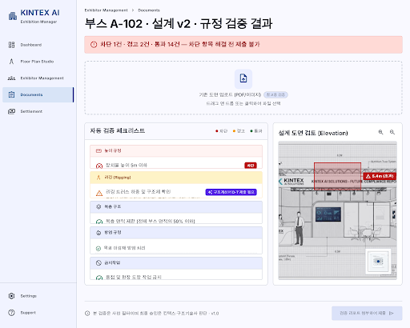
Ⅲ
Ⅲ. 기술·기능 · 기능(규정 검증)
REQ-F-009·A-010
피난통로·바닥하중·비상구를 제출 전에 자동으로 플래깅한다
룰엔진(compliance-v*.json 버전 데이터) + PostGIS 공간 판정
통로폭 ST_Distance/ST_Buffer · 비상구 ST_Intersects
홀 이탈 ST_Contains · 바닥하중 홀별 판정
병합 후 재검증 필수 · 위반 시 COMPLIANCE_BLOCKED(422)
규정검증=플래깅까지 · 구조안전 판정은 구조기술사/킨텍스 [Non-Goal] (R-6)
SCR-09
규정 검증 리포트 — 위반 항목·홀별 하중·비상구 교차
제출 전 자동 플래깅 — 홀매니저 육안 검수 병목 해소. 최종 유권해석은 관할·구조기술사.
킨텍스(KINTEX) 자동전시시스템 구축 · 기술제안서
2026-07-11

Slide 33
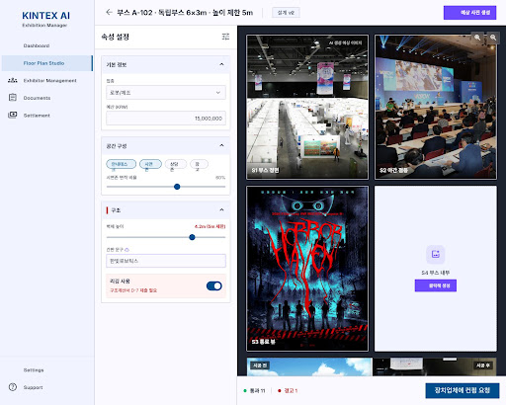
Ⅲ
Ⅲ. 기술·기능 · 기능(부스 설계)
REQ-F-011~014
조립부스 3D 프리뷰·독립부스 3안, 높이·리깅·방염·이격은 사전 검증
조립부스 옵션·3D 프리뷰(REQ-F-011)
독립부스 설계 3안·선택/병합·버전(REQ-F-012)
설계 규정 사전검증 — 높이 5m·리깅 6.5~8.5m·방염·이격(REQ-F-013)
도면 업로드 비전 추출·검증(REQ-F-014·A-020)
높이 ≤ 5m
사전검증
리깅 6.5~8.5m
사전검증
방염 자재
사전검증
SCR-06
부스 설계 스튜디오 — 옵션·3D 프리뷰·규정 체크
이격 거리
확인
설계 3안 + 규정 체크리스트 — 높이·리깅·방염·이격을 설계 단계에서 사전 검증.
킨텍스(KINTEX) 자동전시시스템 구축 · 기술제안서
2026-07-11

Slide 34
Ⅲ
Ⅲ. 기술·기능 · 기능(유틸리티 배선)
REQ-F-015·016
기기→kW→분전반 자동 산출, 트렌치→분전반 최단 배선을 PostGIS가 그린다
배선 색상 범례
가정 좌표(실측 대기)
전기 RED 실선
네트워크 CYAN 파선
급배수 TEAL 점선
분전반
최근접 트렌치 KNN (geom <-> point)
최단 경로 ST_Length · 통로 횡단 최소
SRID 0 홀 로컬 미터 · GiST 실시간
홀별 평면도 15장 + CAD 확보 [검증됨] · 미확보 구간은 '가정 좌표(실측 대기)' 라벨(R-2).
킨텍스(KINTEX) 자동전시시스템 구축 · 기술제안서
2026-07-11

Slide 35
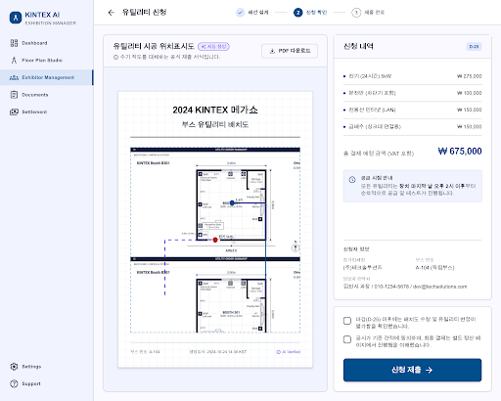
Ⅲ
Ⅲ. 기술·기능 · 기능(위치표시도)
REQ-F-017·018
좌표 클릭으로 위치표시도를 자동 작도하고, 신청·견적은 D-25 역산으로 챙긴다
위치표시도 자동생성 — 좌표 클릭 자동 작도, 수기 작도 폐지(REQ-F-017)
네트워크·급배수·압축공기 신청 + 마감 리마인더(D-25 역산)(REQ-F-018)
자동 견적 연동 — 신청과 동시에 요율 기반 견적 산출
SCR-08
유틸리티 신청 요약·위치표시도
수기 위치표시도 폐지 — 좌표 클릭 자동 작도로 오류·리드타임 제거.
킨텍스(KINTEX) 자동전시시스템 구축 · 기술제안서
2026-07-11

Slide 36


Ⅲ
Ⅲ. 기술·기능 · 기능(옥션 폐루프)
REQ-F-025·026·031
AI가 만든 설계 자료가 곧 응찰 근거이고, 한 흐름에서 발주까지 끝난다
1
1
2
2
3
옥션 개설
(역경매/RFQ/고정가)
등록업체 검증 게이트
미등록 응찰 차단 403
3
견적서 제출
PDF·버전
AI 자료 패키지
M2 배치
M3 설계
6
6
5
5
4
Award → 계약/발주 자동전환
M6·M9
종합평가 낙찰
가격+평판+납기
4
실시간 순위·라운드 마감
Redis 정렬셋·WS 델타
M4 배선/BOQ
M5 시공예측 이미지
AI 설계자료가 곧 발주 근거. 사진 수준 자료로 응찰→발주까지 한 흐름 [구현 계획: Phase D-M15].
킨텍스(KINTEX) 자동전시시스템 구축 · 기술제안서
2026-07-11

Slide 37
Ⅲ
Ⅲ. 기술·기능 · 기능(역경매)
REQ-F-027
라운드·마감·최저가·내 위치를 실시간으로, 자동마감까지
업체
현재 최저가
평판
납기
순위
실시간 메커니즘
A 장치
1,240만원
4.2점
D+3
1위
실시간 순위 = Redis 정렬셋 + WebSocket 델타 푸시
B 시공
1,285만원
4.5점
D+2
2위
라운드 마감 = Redis 타이머(자동마감)
C 종합
1,310만원
4.1점
D+4
3위
익명 옵션 · 내 위치 표시
D 부스
1,360만원
3.9점
D+3
4위
스캐폴드 4계층·큐·WS 패턴 확정 [구현 계획]
잔여 시간 02:14:37
실시간 순위 보드 — 업체 순위·최저가·잔여 시간, 라운드 자동마감.
킨텍스(KINTEX) 자동전시시스템 구축 · 기술제안서
2026-07-11

Slide 38
Ⅲ
Ⅲ. 기술·기능 · 기능(종합평가 낙찰)
REQ-F-028·030·031
가격만이 아니라 평판·납기까지 가중 스코어로 투명하게 낙찰한다
가중치(예): 가격 0.6 / 평판 0.25 / 납기 0.15 — 옥션별 설정형(weight jsonb)
업체
견적금액(점수)
평판(점수)
납기(점수)
가중 종합점수
순위
B 시공
1,285만원(92)
4.5(90)
D+2(95)
91.6
1위
A 장치
1,240만원(96)
4.2(84)
D+3(88)
91.2
2위
C 종합
1,310만원(88)
4.1(82)
D+4(80)
85.3
3위
D 부스
1,360만원(80)
3.9(78)
D+3(88)
81.3
4위
선정 사유·항목별 비교 근거 자동 산출 — 가격만이 아니라 평판·납기 가중으로 투명·최적 발주.
등록업체 AI 매칭 추천(REQ-F-030) · 물량서(BOQ) 자동산출 근거(REQ-F-031)
1위(B 시공) = BLUE_LT 강조 + 낙찰(Award). 종합점수 가중합 시각화.
킨텍스(KINTEX) 자동전시시스템 구축 · 기술제안서
2026-07-11

Slide 39
Ⅲ
Ⅲ. 기술·기능 · 기능(등록 게이트·발주)
REQ-F-029·032·S-007
미등록 업체는 응찰 자체가 차단(403)되고, 낙찰은 계약·발주로 자동 전환된다
응찰 시도
›
M7 등록 검증
TB_COMPANY.kintex_registered
›
미등록?
NOT_REGISTERED_COMPANY 403
›
등록 확인 → 응찰 허용
킨텍스 '등록업체 시공 필수' 규정을 시스템이 강제 — 미등록 = 응찰 원천 차단(403).
발주 자동전환
Award → 계약/발주 자동전환(M6 서류·M9 정산 연동)
이벤트 디커플 — 모듈 간 직접 호출 없이 이벤트로 연동, 순환 의존 금지
낙찰 확정 시점에 계약서·발주서·납부 스케줄 자동 생성 흐름으로 연결
등록 검증 시퀀스 + 발주 전환 — 규정 강제와 폐루프 완결.
킨텍스(KINTEX) 자동전시시스템 구축 · 기술제안서
2026-07-11

Slide 40
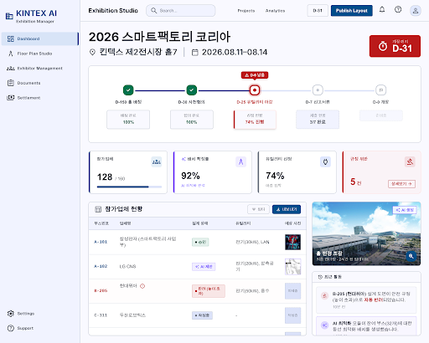
Ⅲ
Ⅲ. 기술·기능 · 기능(판매·서류)
REQ-F-001~006
가용성은 실시간 캘린더로, 견적은 규칙엔진으로 즉시, 신청은 웹폼→HWP로
홀/반홀 가용성 실시간 캘린더(REQ-F-001)
규칙엔진 자동 견적 — 2,250원/㎡ [협의: C4 요율 공식본](REQ-F-002)
배정신청 웹폼→HWP 자동생성(REQ-F-003)
부스 판매 인벤토리·온라인 셀프 선택(REQ-F-004·005)
임대계약 전자서명(선택, REQ-F-006)
SCR-02
주최자 대시보드 — 행사·가용성·신청 현황
견적 수일 대기 → 즉시(규칙엔진). 신청 웹폼→HWP 자동생성으로 수작업 제거.
킨텍스(KINTEX) 자동전시시스템 구축 · 기술제안서
2026-07-11

Slide 41
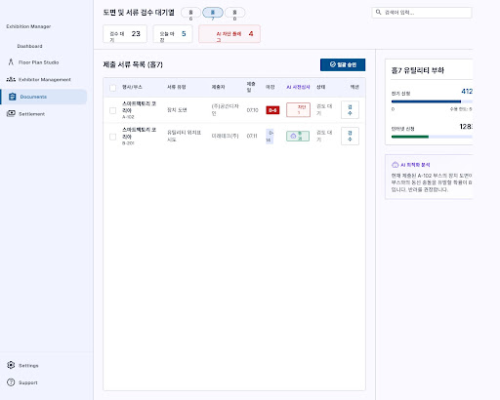
Ⅲ
Ⅲ. 기술·기능 · 기능(서류·마일스톤)
REQ-F-020~024·A-011·012
D-150/30/25/7을 역산해 알리고, 웹폼은 HWP/PDF로, 검수는 AI가 돕는다
D-150
D-30
D-25
D-7
판매·계약
배치·설계 마감
유틸리티 신청
제출·검수
마일스톤 자동생성·역산 알림(F-020) · 신고서류 웹폼→HWP/PDF 7종(F-021)
서류 버전·전자결재 워크플로(F-023) · OCR 계약·납품서 자동등록(F-024·A-020)
AI 서류 검수(누락·불일치)(A-011) · 규정 자연어 챗봇(근거·인용)(A-012)
kxwp 제출 릴레이 — 웹폼→HWP/PDF까지 완결, 릴레이만 킨텍스 IT 협의 [협의: C2, R-3](F-022)
SCR-10
홀매니저 승인 큐 — 서류·전자결재
D-데이 역산 알림 + 웹폼→HWP/PDF + AI 검수 — 서류 리드타임·오류 절감.
킨텍스(KINTEX) 자동전시시스템 구축 · 기술제안서
2026-07-11

Slide 42

Ⅲ
Ⅲ. 기술·기능 · 기능(관람·등록)
REQ-F-037~044·A-018
사전등록→모바일 배지→현장 체크인→리드까지, 오프라인에서도 끊기지 않는다
›
›
›
사전등록
모바일 배지/QR
현장 체크인
리드 캡처
유형별·중복검증
발급
QR·즉석 인쇄·집계
AI 스코어링·분류
오프라인 체크인 폴백 (REQ-F-040)
참가업체 리드캡처(F-041) · AI 리드 스코어링·분류(F-042·A-018) · 세그먼트 EDM(F-043)
티켓발권·AI폼빌더·스마트배지(선택, F-044)
등록→체크인→리드 여정 — 오프라인에서도 끊기지 않는 현장 폴백.
킨텍스(KINTEX) 자동전시시스템 구축 · 기술제안서
2026-07-11

Slide 43
Ⅲ
Ⅲ. 기술·기능 · 기능(비즈매칭·공개)
REQ-F-045~051·067~069
AI가 매칭을 추천하고, 다국어 공개사이트·마이크로사이트가 SEO로 관람객을 모은다
비즈매칭·마케팅 (M11)
CMS·공개사이트 (M12·M17)
AI 비즈매칭 추천(F-045·A-018)
공개 홍보 사이트(SEO·다국어)(F-048)
미팅 슬롯·성과 리포트(F-046)
공개 인터랙티브 플로어플랜(F-049)
이벤트 모바일앱·세션·채팅·설문(F-047)
CMS 게시 워크플로·버전(F-067)·마이크로사이트(F-068)
세그먼트 EDM·캠페인 자동화(F-050)·스폰서십(F-051)
다국어 콘텐츠·hreflang(F-069) · AI 카피·번역(A-015)
AI 매칭으로 성과를 높이고, 다국어 SEO 공개사이트로 관람객·바이어를 모은다.
공개사이트 + 마이크로사이트 + AI 매칭 — 참가·관람 유입 확대.
킨텍스(KINTEX) 자동전시시스템 구축 · 기술제안서
2026-07-11

Slide 44
Ⅲ
Ⅲ. 기술·기능 · 기능(정산·결제)
REQ-F-056~060
납부는 스케줄로, 결제는 PG로, 예치금은 실사용까지 투명하게 정산한다
납부 스케줄
자동생성·알림
›
PG 결제
유틸리티·부대
›
예치금
실사용 정산
›
세금계산서
수수료 정산
납부 스케줄 자동생성·알림(F-056) · 유틸리티·부대 PG 결제(F-057)
예치금 실사용 정산 투명화(F-058) · 세금계산서·옥션 수수료 정산(F-059)
환불·취소 규정 자동(선택, F-060)
예치금은 실사용까지 투명 정산 — PG 결제·세금계산서·옥션 수수료를 한 흐름에.
정산 흐름 — 납부→결제→예치금 정산→세금계산서.
킨텍스(KINTEX) 자동전시시스템 구축 · 기술제안서
2026-07-11

Slide 45
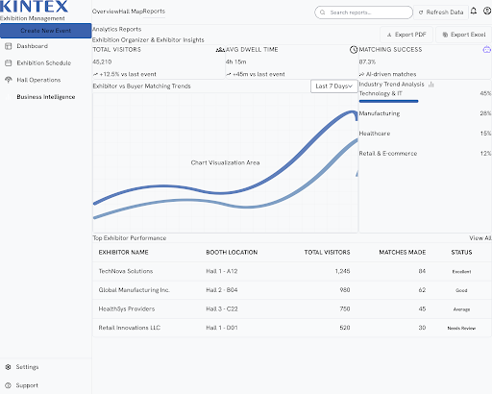
Ⅲ
Ⅲ. 기술·기능 · 기능(경영분석 BI)
REQ-F-061~063
가동률·매출구성·행사별 P&L·㎡당 수익을 운영사 관점 한 화면에
홀·기간별 가동률 대시보드(REQ-F-061)
매출 구성·행사별 P&L(REQ-F-062)
전시장 ROI·RevPAD·㎡당 수익(REQ-F-063)
BI 집계·조회는 읽기복제 오프로드(운영 프라이머리 보호)
SCR-13
경영분석 대시보드 — 가동률·매출·P&L·RevPAD
운영사 관점 한 화면 — Recharts 대시보드, 읽기복제로 운영 부하 격리.
킨텍스(KINTEX) 자동전시시스템 구축 · 기술제안서
2026-07-11

Slide 46
Ⅲ
Ⅲ. 기술·기능 · 기능(경영분석 BI)
REQ-F-064~066·A-013·014
리텐션·LTV·참가사 ROI를 권한 격리로, AI가 수요를 예측하고 KPI를 브리핑한다
참가사 리텐션·LTV 코호트(REQ-F-064)
데이터 거버넌스
참가업체 관점 ROI — 권한 격리(자사 데이터만)(REQ-F-065)
BI 마트는 개인 식별자 비반입(집계만)
경영진 KPI 대시보드·드릴다운(REQ-F-066)
참가업체는 자사 데이터만(격리)
AI 수요예측·수율/동적가격(REQ-A-013)
AI 인사이트는 근거·인용 병기
AI KPI 브리핑·자연어 조회 Text-to-SQL(REQ-A-014)
KPI 드릴다운 + AI 인사이트 — 권한 격리와 개인정보 비반입 원칙 준수.
킨텍스(KINTEX) 자동전시시스템 구축 · 기술제안서
2026-07-11

Slide 47
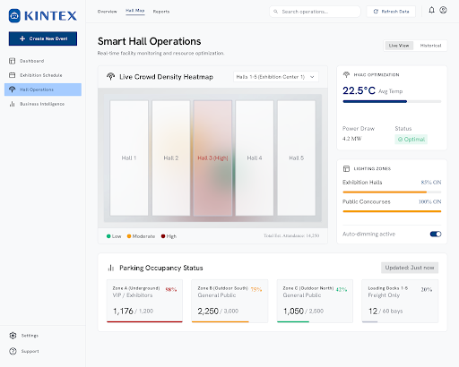
Ⅲ
Ⅲ. 기술·기능 · 기능(현장운영·물류)
REQ-F-033~036·052~055
반입/반출 슬롯·통행증 QR·wayfinding·이상탐지 — 선택 기능은 시설 협의 전제로
반입/반출 슬롯 예약·통행증 QR·중량물 우선(F-033·034)
지게차·부대장비 렌탈·철거 대기열 시뮬(F-035·036)
실내 wayfinding·POI·경로(F-052)
혼잡 모니터·예측·전력부하·주차(F-053·054·A-019)
안전 위반·이상탐지(F-055·A-019) · 사이니지 배포(F-070)
SCR-14
홀 현장운영 대시보드 — 혼잡·전력·안전·물류
[협의] wayfinding 비콘·IoT·사이니지 HW는 킨텍스 시설 인프라 협의 전제(C7, R-7). 미협의 시에도 코어 가치(WT-1~4)는 HW 독립.
현장 운영 상황판 — 선택 기능(비콘·IoT·사이니지)은 시설 협의 전제, 코어는 HW 독립.
킨텍스(KINTEX) 자동전시시스템 구축 · 기술제안서
2026-07-11

Slide 48
Ⅲ
Ⅲ. 기술·기능 · 시스템 장비구성
REQ-A-016·F-081
확정 스택으로 이미 기동 중 — 도상이 아니라 동작하는 아키텍처다
엣지/DMZ
CDN·정적캐시
WAF/Reverse Proxy(nginx)·TLS·레이트리밋
외부 게이트
역할별
프론트
organizer
exhibitor
contractor
ops
admin
public/visitor
Gemini
라이브
SSO·RBAC
JWT SSO + TOTP 2FA · 이중 RBAC(플랫폼/행사)
Claude
공유
백엔드
REST + WebSocket / STOMP
PG 결제
룰엔진
배치·배선·PostGIS
옥션 M15
BI M16
CMS M17
공개 API(RO)
kxwp 릴레이
비동기
Redis 큐·순위·타이머·쿼터
나노바나나 워커
서류·EDM 워커
등록업체 DB
데이터
PostgreSQL + PostGIS
읽기복제(BI·공개)
오브젝트 스토리지
6밴드 계층 + 외부 게이트 — 인프라·CI/CD·인증·PostGIS 코어·나노바나나 [검증됨].
킨텍스(KINTEX) 자동전시시스템 구축 · 기술제안서
2026-07-11

Slide 49


Ⅲ
Ⅲ. 기술·기능 · 데이터 요구사항
REQ-N-008·017
부스 폴리곤·트렌치 포인트·배선 LineString은 하나의 원천에서만 산다
PostGIS 단일 공간 원천
SRID 0 홀 로컬 미터 · GiST 인덱스
M2 부스 폴리곤
M4 트렌치 포인트
M4 배선 LineString
M2 폴리곤·M4 배선 매퍼가 권위 — 소비 모듈은 조회만·중복 저장 금지(REQ-N-017)
전 geom GiST 인덱스로 공간 쿼리 실시간(REQ-N-008)
검증 게이트 — ArchUnit·계약 검수로 중복 저장 방지
공간 데이터 단일 원천 — 검증·시각화·정산·BI·wayfinding이 하나의 원천을 소비.
킨텍스(KINTEX) 자동전시시스템 구축 · 기술제안서
2026-07-11

Slide 50


Ⅲ
Ⅲ. 기술·기능 · 보안 요구사항
REQ-S 전량
AI가 만든 것은 표시하고, 남의 데이터는 차단한다 — REQ-S 20항목 전량 커버
외부 API 격리
워터마크 항상
PII 격리
테넌트 fail-closed
Ollama 기본·Claude/Gemini만 승인 예외, egress DROP
AI 생성 이미지 watermarkRequired 불변 [검증됨]
동의·마스킹·암호화·응답 제외·테넌트 격리
한 층이라도 불일치면 차단
보안 성숙도 — 인증·워터마크·admin env는 [검증됨](설계가 아니라 동작하는 통제).
100%
REQ-S 커버리지
4대
불변 원칙
20
보안 요구항목
불변 원칙 4대 + REQ-S 20항목 커버리지 100%.
킨텍스(KINTEX) 자동전시시스템 구축 · 기술제안서
2026-07-11

Slide 51
Ⅲ
Ⅲ. 기술·기능 · 보안 요구사항
REQ-S-020·018·N-018
공개 DMZ는 쓰기 권한이 없고, 데이터존은 아웃바운드가 0이다
관리존 — 배스천·관측성 · VPN/허용IP+2FA · 인터넷 미도달
인터넷
엣지
CDN·WAF·DDoS
DMZ(공개)
공개LB·visitor GW
쓰기 없음
내부망(인증)
SSO/2FA·공유 백엔드
AI 워커존
Redis·나노바나나·Ollama
egress 제한
데이터존(최내곽)
PostgreSQL+PostGIS
아웃바운드 전면 차단
›
›
›
›
›
DMZ → 데이터존 직접 접근 절대 금지
데이터존 아웃바운드 0 (유출경로 제거)
egress 승인 4목적지만 — Claude·Gemini·PG·SMTP, 그 외 DROP
공개/내부 물리·논리 분리 · 데이터존 무egress로 유출경로 자체 제거.
킨텍스(KINTEX) 자동전시시스템 구축 · 기술제안서
2026-07-11

Slide 52
Ⅲ
Ⅲ. 기술·기능 · 보안 요구사항
REQ-S-004~008·F-071
JWT+2FA는 이미 라이브, admin 비번은 env로 재시드, RBAC는 3중이다
JWT(HS256)+TOTP 2FA(RFC6238)+로그인 실패 잠금 [검증됨: Flyway V7/V8]
RBAC 3중 구조
admin 비번 env 재시드(AES-256-GCM, admin123 금지) [검증됨: env 시더]
테넌트(전시관) 격리
⊃ 행사(Event) RBAC
⊃ 열람/편집 게이트
행사 RBAC 3중 — 테넌트 격리 ⊃ 행사 RBAC ⊃ 열람/편집 게이트
admin/internal 엔드포인트 게이트(REQ-S-008)
JWT + RBAC
미등록 업체 차단(403)과 연계(REQ-S-007)
6역할 게이트
2FA / OTP
TOTP RFC6238
[검증됨]
RBAC·감사 백오피스
F-071
JWT+2FA·admin env 재시드는 [검증됨: Flyway V7/V8] — 설계가 아니라 동작하는 통제.
킨텍스(KINTEX) 자동전시시스템 구축 · 기술제안서
2026-07-11

Slide 53
Ⅲ
Ⅲ. 기술·기능 · 보안 요구사항
REQ-S-001·002·009
생성 이미지는 워터마크·금지 고지 불변, 외부 API 키는 워커 env에만 산다
워터마크 항상 [검증됨]
외부 API 격리
M5 응답 watermarkRequired:true + text + notice
Ollama 기본 + Claude/Gemini만 승인 예외, egress 그 외 DROP(S-001)
계약·심사 서류 사용 금지 고지 — 제거 불가
GEMINI_API_KEY 워커 env only(백엔드 미취급)(S-002)
RAG 근거·인용·환각 차단(abstain)(A-017)
워커존 단일 egress — 유출 경로 최소화
AI 생성 예상 이미지 — 실제 시공과 다를 수 있음. 계약·심사 서류 사용 금지.
워터마크 실물 + 외부 API 격리(워커존 단일 egress) — 시크릿·키값 미기재.
킨텍스(KINTEX) 자동전시시스템 구축 · 기술제안서
2026-07-11

Slide 54
Ⅲ
Ⅲ. 기술·기능 · 보안 요구사항
REQ-S-010~017·N-018
PII는 동의·마스킹·암호화·응답 제외, 민감 액션은 전수 감사, 코드는 안전하게
개인정보(PII) 보호
감사·안전코딩
동의 분리(privacy/marketing/share)·최소수집(S-013)
민감 액션 감사 전수(TB_AUDIT_LOG tenant_id·@Audited AOP)(S-012)
*_enc AES-256-GCM·응답 완전 제외·보존/파기
입력 검증(S-014)·XSS/CSP(S-015)
자격증명·키 완전 제외(응답/로그/커밋 마스킹)(S-003)
인젝션 차단 MyBatis #{}(S-016)
스택트레이스 미노출(S-010)·DataAccessException 요약(S-011)
IDOR/CSRF/JWT 회전(S-017)
관측성 로그·메트릭·트레이스에 PII 미기록(N-018)
의존성 SCA CI 게이트(S-019)
PII 마스킹·암호화·응답 제외 + 민감 액션 전수 감사 + 안전코딩 통제.
킨텍스(KINTEX) 자동전시시스템 구축 · 기술제안서
2026-07-11

Slide 55

Ⅲ
Ⅲ. 기술·기능 · 시스템 운영(테넌트 격리)
REQ-S-018·N-020
한 층이라도 불일치하면 차단 — 컨텍스트→서비스→MyBatis→PostGIS 4층 방어
① 컨텍스트 필터
TB_* WHERE tenant_id = ctx
서브도메인+소속 불일치 거부
KINTEX (#1)
요청 — 서브도메인(kintex./coex.) + JWT 소속 → 컨텍스트 해소(불일치 시 거부)
▼
② 서비스 가드
tenant 스코프 검증
COEX (#2)
▼
③ MyBatis 인터셉터
tenant_id 자동 주입
▼
④ PostGIS/쿼리
tenant_id 선두 복합 인덱스
fail-closed — 한 층이라도 불일치면 차단 [구현 계획: 백필 전 단일테넌트 무중단 → 검증 후 필터 활성화]
KINTEX #1 검증 → COEX #2 코드 배포 없이 데이터 온보딩. 기능 불변, 데이터·권한만 분리.
킨텍스(KINTEX) 자동전시시스템 구축 · 기술제안서
2026-07-11

Slide 56
Ⅲ
Ⅲ. 기술·기능 · 시스템 운영(온보딩)
REQ-F-077~079
코드 배포 없이 데이터 온보딩 6단계로 새 전시관을 연다
1
›
2
›
3
›
4
›
5
›
6
테넌트 생성
홀·구역 입력
요율 룰셋
규정 룰셋
마스터데이터
컨텍스트 활성화
2계층 관리자
재사용 기반
플랫폼 슈퍼관리자 — 테넌트 스위처(F-079)
온보딩 = 데이터 입력 수준(코드 배포 없음)(F-077)
테넌트 관리자 — 단일 스코프
공통코드·메뉴 관리(§5B, F-073) 재사용
테넌트 컨텍스트 해소(F-078)
홀·요율·규정 룰셋·마스터데이터만 주입
온보딩 6단계 + 2계층 관리자 — 코드 배포 없이 새 전시관 개설.
킨텍스(KINTEX) 자동전시시스템 구축 · 기술제안서
2026-07-11

Slide 57
정성 · 성능·품질
Ⅳ
성능·SLA·확장성
품질·관측성
인터페이스
성능 및 품질
PERFORMANCE & QUALITY

Slide 58
Ⅳ
Ⅳ. 성능·품질 · 성능 요구사항
REQ-N-001~005·011
코어 SLO 99.5%(성수기 99.9% 지향), 무중단 롤링·PITR·degraded로 버틴다
99.5%
2
PITR
degraded
코어 SLO(성수기 99.9%)
백엔드 인스턴스 롤링
PG 스탠바이·failover
3중 폴백 모드
코어 SLO 99.5%(성수기 99.9% 지향), 무상태 백엔드+Redis 외부화(N-001)
백엔드 2인스턴스·헬스체크 LB·롤링 무중단(N-002) · PG 스탠바이 복제·자동 failover·PITR(N-003)
degraded — Gemini 장애=목 응답, Claude 장애=Ollama 폴백, PG 복제지연=프라이머리 폴백(N-005)
워커 장애 재큐(멱등)(N-011)
무중단·복원 — 롤링 배포·PITR·degraded 3중 폴백으로 성수기 부하를 버틴다.
SLA 수치 + HA 구성 — 프론트·백엔드·Redis·PG·워커 다중화.
킨텍스(KINTEX) 자동전시시스템 구축 · 기술제안서
2026-07-11

Slide 59
Ⅳ
Ⅳ. 성능·품질 · 성능 요구사항
REQ-N-006·007
단건 평균 40초, 1024px 전처리·자동생성 한정·캐시·쿼터로 대량을 제어한다
≤40s
1024px
S1·S7
쿼터
단건 평균(전면 비동기)
Canvas 다운스케일·JPEG 0.85
자동생성 한정
성공 시에만 차감
단건 평균 ≤40s, 전면 비동기(WS 완료 푸시)(N-006)
전처리 — 클라 Canvas 1024px 다운스케일 + JPEG 0.85
대량 제어 — 자동생성 S1·S7 한정 + 동일 스키마해시 캐시 + 행사별 쿼터(N-007)
렌더 성능 지표 — 40초·1024px·캐시 히트·쿼터로 비용/지연 제어.
킨텍스(KINTEX) 자동전시시스템 구축 · 기술제안서
2026-07-11

Slide 60
Ⅳ
Ⅳ. 성능·품질 · 성능·확장성
REQ-N-009·010·011
워커는 큐 깊이로 독립 확장하고, BI·공개는 읽기복제로 오프로드한다
독립 확장 (워커)
오프로드 (읽기복제·CDN)
나노바나나·서류·EDM 워커 = 큐 깊이 기반 증감(N-009)
BI 집계·공개 조회·플로어플랜 열람 = 읽기복제 라우팅(N-010)
워커 장애 재큐 — 멱등 Job(N-011)
공개영역 CDN·요청률 상한(N-019)
GEMINI 워커존 단일 egress
무상태 백엔드 2인스턴스 롤링(N-002)
역할별 프론트 번들 분리(F-081, 방식 확정 대기 [구현 계획])
운영 프라이머리 보호 — 읽기 부하 분리
배포 토폴로지 — 프론트·백엔드 2인스턴스·워커 N·읽기복제·CDN.
킨텍스(KINTEX) 자동전시시스템 구축 · 기술제안서
2026-07-11

Slide 61


Ⅳ
Ⅳ. 성능·품질 · 품질 요구사항
REQ-N-012~016
WCAG 2.1 AA+KWCAG 2.2, 한/영/중/일, 라이트/다크, 데스크톱/모바일 전부
웹 접근성
비시각 대안
다국어(i18n)
WCAG 2.1 AA + 공공 KWCAG 2.2 병행(N-012)
캔버스/맵 데이터 테이블·키보드 부스 선택(N-013)
한 기본+영/중/일·hreflang·로케일 포맷(N-014)
[구현 계획: 전면 스윕 대기]
라이트/다크
반응형
CSS 토큰 2벌·prefers-color-scheme(N-015)
데스크톱=설계/에디터·모바일=현장/조회/승인(N-016)
접근성·다국어·테마·반응형 매트릭스 — 공공 KWCAG 병행.
킨텍스(KINTEX) 자동전시시스템 구축 · 기술제안서
2026-07-11

Slide 62
Ⅳ
Ⅳ. 성능·품질 · 품질·관측성
REQ-N-018·019·021
로그·메트릭·트레이스에 PII·스택트레이스는 남기지 않고, BI는 배치 ETL로 정합한다
수집
›
저장
›
대시보드
로그·메트릭·트레이스
관리존 · PII·스택트레이스 미기록
관측성 · include-stacktrace: never
관측성 — 자격증명·PII·스택트레이스 미기록(include-stacktrace: never)(N-018)
BI 데이터마트 — 스타 스키마(FACT/DIM) 야간 배치 ETL 또는 읽기복제 적재(N-021)
KpiSnapshot(원천-집계 정합 오차 0) · 공개영역 CDN·요청률 상한(N-019)
관측성 파이프라인(수집→저장→대시보드) — PII·스택트레이스 미기록.
킨텍스(KINTEX) 자동전시시스템 구축 · 기술제안서
2026-07-11

Slide 63
Ⅳ
Ⅳ. 성능·품질 · 인터페이스 요구사항
REQ-F-072·080
외부는 게이트웨이로, 룰셋·요율은 버전 데이터로 무중단 개정한다
연동 게이트웨이
마스터데이터·룰셋 버전
API·웹훅·CRM/ERP 연동(선택, F-080)
룰셋·마스터데이터 버전관리(요율·규정 룰셋)
외부 게이트 — Gemini(워커존)·Claude(백엔드)
M18 백오피스·감사 기록으로 무중단 개정(F-072)
PG 결제·kxwp 릴레이·등록업체 DB 739
규정 개정 = 코드 배포 없이 데이터 버전 교체
내부↔외부 경계는 게이트웨이 단일 통로
요율 공식본은 [협의: C4]
연동 인터페이스 맵 — 내부↔외부 게이트웨이 + 버전 데이터로 무중단 개정.
킨텍스(KINTEX) 자동전시시스템 구축 · 기술제안서
2026-07-11

Slide 64
정성 · 사업관리
Ⅴ
일정계획
관리방법론·역량
위험·이슈·품질형상
프로젝트 관리
PROJECT MANAGEMENT

Slide 65
Ⅴ
Ⅴ. 프로젝트 관리 · 일정계획
Phase 1 코어 → Phase 2 워크플로/운영 → Phase 3 현장/확장, 게이트로 진행
완료
진행
예정
Phase 1 (~4M)
Phase 2 (~4M)
Phase 3 (~4M+)
P1
아키텍처(A)
완료
P1
공통레이어 B (2FA·시스템관리)
완료
P1
P0 코어 M2·M3·M4·M5
진행
P1
├ 스캐폴드·인증·매퍼·룰엔진·나노바나나
완료
P1
└ 3안·병합·실데이터
진행
P2
옥션 M15·관람 M10
예정
P2
BI M16·관리자 M18
예정
P2
판매·서류·정산 M1·M6·M7·M9·CMS M12·M17
예정
P3
멀티테넌시·M11·M13·M14
예정
P3
배포 안정화·SM 이관
진행
G1
G2
현재
P게이트
QA
오픈
선행 게이트 통제 + Phase 게이트 QA 통과 후 진행. G1·G2 완료 — 실증 기반. 총 ~150 M/M.
킨텍스(KINTEX) 자동전시시스템 구축 · 기술제안서
2026-07-11

Slide 66

Ⅴ
Ⅴ. 프로젝트 관리 · 관리방법론
PMBOK 기반 통합관리 + ITSM 운영 프로세스로 일정·품질·리스크를 통제한다
통합·범위관리
일정·자원관리
PMBOK 기반 착수→계획→실행→감시→종료, 범위기술서·WBS
Phase 게이트·마일스톤·번다운, 직군별 M/M 투입계획
의사소통·보고
형상·산출물관리
주간/월간 보고·이슈 에스컬레이션·주관기관 정례 협의
Gitea 형상관리·산출물 목록·변경관리·감리 대응
관리방법론·관리역량 — 통합·범위·일정·의사소통·형상관리 표준 체계로 실행력 확보.
관리방법론·관리역량 독립 절 — 표준 평가부문(프로젝트 관리) 정렬.
킨텍스(KINTEX) 자동전시시스템 구축 · 기술제안서
2026-07-11

Slide 67
Ⅴ
Ⅴ. 프로젝트 관리 · 위험·이슈 관리
약한 고리를 숨기지 않고 드러내 방어한다 — 선제 대응이 곧 신뢰다
영향도 →
선행 게이트·대응
R-6
R-2
G1 나노바나나 승인 [검증됨: 완료]
R-1
G2 배포서버 [검증됨: 완료]
R-5
R-1/2 외부API·CAD — 승인 게이트+degraded·가정 라벨
R-3
R-4
R-7
R-3 kxwp — 단계적 접근 · R-5 간판 — 후처리 합성
R-8
R-6 AI 오판 — 사람 확정 · R-8 확장 — 격리 레이어만
발생가능성 →
발생×영향 매트릭스에 R-1~R-8 배치 — 약한 고리를 선제 노출·방어(숨기지 않아 신뢰).
킨텍스(KINTEX) 자동전시시스템 구축 · 기술제안서
2026-07-11

Slide 68
Ⅴ
Ⅴ. 프로젝트 관리 · 품질·형상관리
REQ-N-004·S-019
배포는 헬스체크로 지키고 실패하면 롤백, 의존성은 SCA 게이트로 막는다
빌드
›
테스트
›
SCA
›
헬스체크
›
롤백
compileJava·tsc
점진 경계면 검증
OWASP Dep-Check
health 200
실패 시 이전 jar
Fail-Safe 배포 — 백업→배포→헬스체크 200→실패 시 롤백(이전 jar 유지) [검증됨: deploy_kintex.sh](N-004)
QA 게이트 — 점진 경계면 검증·보안 불변·빌드 회귀(Phase 게이트 통과 후 진행)
SCA CI 게이트 — OWASP Dependency-Check 정기 스캔·패치(S-019)
형상관리 — Gitea zio/kintex·Conventional Commits·main 보호·환경 분리(dev/staging/prod)
품질 게이트 흐름 — 빌드→테스트→SCA→헬스체크→롤백.
킨텍스(KINTEX) 자동전시시스템 구축 · 기술제안서
2026-07-11

Slide 69
정성 · 사업지원
Ⅵ
인수인계·교육·기술지원
유지보수(SM)·SLA
장애대응·기밀보안
프로젝트 지원
PROJECT SUPPORT

Slide 70



Ⅵ
Ⅵ. 프로젝트 지원 · 인수인계·교육·기술지원
구축 후 지속가능성 — 이관·교육·지원·하자보수를 표준 절차로 보장한다
인수인계
교육훈련
이관계획·검사 대상/방법·충족조건, 지식이전(운영자·개발자 지침서 PPT·프로그램 사양서)
운영자·관리자·사용자 대상 교육 — 내용·방법·기간·인원·횟수, 실습·매뉴얼 제공
기술지원
하자보수
지원 범위·수준·기술 매뉴얼, 서비스데스크(SR·문의) 채널·응답 기준
하자담보 기간 내 하자보수 범위·조치절차·대응(계약 조건 준수)
프로젝트 지원 4영역 — 인수인계·교육훈련·기술지원·하자보수. WORK_STATUS 인수인계 체계 활용.
킨텍스(KINTEX) 자동전시시스템 구축 · 기술제안서
2026-07-11

Slide 71
Ⅵ
Ⅵ. 프로젝트 지원 · 유지보수(SM)·SLA
REQ-N-004
라이브 자동배포를 실적으로 — SLA·장애대응·정기점검을 ITSM 프로세스로 운영한다
SLA 지표
목표
측정
운영 체계·조직
코어 서비스 가용성
99.5% (성수기 99.9% 지향)
월 가용성·health
ITSM — 요청(SR)·장애·변경·배포·문제(RCA)
장애 응답시간
P1 즉시·P2 30분·P3 4시간
티켓 타임스탬프
조직 — 운영총괄+백/프론트+DB/인프라+AI워커+QA
장애 복구시간(MTTR)
P1 ≤2h·P2 ≤1영업일
복구 완료 기록
배포 성공률
≥99% (Fail-Safe 자동 롤백)
배포 로그 게이트
근무 — 평일 상주 + 성수기(3~5·9~11월) 온콜
나노바나나 큐 소진
best-effort(워커 스케일아웃)
큐 적체·처리량
CI/CD 자동배포 [검증됨: deploy_kintex.sh]
월간 SLA 리포트(가용성·MTTR·티켓·배포) — 페널티 체계는 계약 조건에 따름(공고 확인).
SM 운영 — SLA 5지표 + ITSM 조직. 자동배포는 라이브 실적(과장 아님).
킨텍스(KINTEX) 자동전시시스템 구축 · 기술제안서
2026-07-11

Slide 72
Ⅵ
Ⅵ. 프로젝트 지원 · 장애대응·비상대책
REQ-N-005
등급분류→에스컬레이션→RCA, degraded·PITR·롤백으로 비상 상황을 흡수한다
장애 등급·에스컬레이션
P1(중단)~P4(경미) 분류, 자동 알림(WS·알림센터)·온콜 에스컬레이션
RCA·재발방지
근본원인 분석 리포트·재발방지 티켓화, 감사로그·관측성 추적(PII 미기록)
degraded / BCP·DR
Gemini=목응답·Claude=Ollama 폴백·PG=failover+PITR·배포=자동 롤백
정기점검·예방정비
DB 인덱스/복제·백업(PITR)·Redis AOF·워커 하트비트·TLS 만료·용량 점검
장애대응·비상대책(BCP/DR) — RPO 최소·RTO 분 단위, degraded 3중 폴백으로 무중단 지향.
킨텍스(KINTEX) 자동전시시스템 구축 · 기술제안서
2026-07-11

Slide 73
Ⅵ
Ⅵ. 프로젝트 지원 · 기밀보안(관리적)
REQ-S-012
기술적 통제(Ⅲ) 위에 관리적·물리적 기밀보안 체계를 얹는다
보안 조직·서약
문서·산출물 보안
보안책임자 지정·보안서약서·보안교육 정례
산출물 분류·접근통제·반출입 통제·형상 이력
인력·물리 보안
감사·점검
출입통제·개발환경 망분리·퇴사자 권한 회수
민감 액션 전수 감사(TB_AUDIT_LOG)·정기 보안점검·SCA
관리적 보안 — 기술 보안(Ⅲ §3 보안 요구사항)과 분리 배치, 표준 채점 구조 정렬.
기밀보안관리 — 관리적·물리적 통제(조직·문서·인력·감사). 기술적 보안은 Ⅲ §3.
킨텍스(KINTEX) 자동전시시스템 구축 · 기술제안서
2026-07-11

Slide 74
가점 · 상생·부가
Ⅶ
멀티테넌시·확장
상생협력·하도급
기대효과
그 밖의 사항
OTHERS

Slide 75


Ⅶ
Ⅶ. 그 밖의 사항 · 멀티테넌시·확장
KINTEX #1에서 검증하고, COEX #2로 확장하며, 제3전시장을 표준으로 맞는다
KINTEX
COEX
제3전시장
타 전시관
기준 테넌트 #1 · 검증 완료
테넌트 #2 · 온보딩 대상
2028 · 178,000㎡
국내 전시산업 표준 SaaS
개발 부담 최소화 — 멀티테넌시=격리 레이어만 추가, 기능 로직 불변(R-8)
테넌트 확장 로드맵 — KINTEX→COEX→제3전시장→타 전시관 SaaS.
킨텍스(KINTEX) 자동전시시스템 구축 · 기술제안서
2026-07-11

Slide 76
Ⅶ
Ⅶ. 그 밖의 사항 · 상생협력·하도급
중소기업 참여·하도급 계획을 원칙으로 제시 — 구체 수치는 공고·컨소시엄 확정 시 기재
상생협력 (정량 별표11)
하도급 계획 (정성 적정성)
중소기업 공동수급체 참여 — 참여지분율 배점(최대 5점) 대응
하도급 금액/계약금액 비율 적정성(배점 5점 이상)
지분율 50%↑=최고등급 지향 [공고·컨소 확정 시 기재]
20억원 이상 SW사업은 하도급 평가 제외 불가 — 계획서 필수
중소기업 기술·인력 참여로 상생 생태계
하도급 승인·관리·대금 직불 등 표준 준수
구체 지분·업체는 [공고 확정 시 기재]
하도급 범위·업체·비율은 [공고 확정 시 기재]
상생협력·하도급 — 일반 원칙 수준 제시, 구체 수치는 공고·컨소시엄 확정 후 확정 기재.
정량 별표11(상생협력)·정성 하도급 적정성 대응. 구체 수치는 [공고 확정 시 기재](T3·T5).
킨텍스(KINTEX) 자동전시시스템 구축 · 기술제안서
2026-07-11

Slide 77
Ⅶ
Ⅶ. 그 밖의 사항 · 기대효과
REQ-F-002·007·009·017
견적 수일→즉시, 배치 수주→수 분, 검수 육안→자동, 결과는 사진으로
홀 배정 견적
배치도 초안
규정 검수
유틸리티 신청
시공 결과 예측
수일
수일~수주
육안 검토
수기 작도
불가(외주)
↓
↓
↓
↓
↓
즉시
수 분
자동 플래깅
클릭+자동견적
표준 샷 자동생성
40초
단건 렌더
99.5%
코어 SLO
142
REQ 커버
18
도메인 모듈
리드타임 수일→즉시·수 분, 검수 육안→자동 — 정량 개선을 숫자로 각인.
5지표 Before/After + 임팩트 지표 스트립.
킨텍스(KINTEX) 자동전시시스템 구축 · 기술제안서
2026-07-11

Slide 78

Ⅶ
Ⅶ. 그 밖의 사항 · 기대효과
참가업체는 영업력을, 홀매니저는 시간을, 킨텍스는 데이터 주권을 얻는다
참가업체
홀매니저
사진급 자료로 영업력·수주력 강화
규정 검수 병목 해소로 처리량 증대
킨텍스(운영사)
전시산업
온프레미스 우선·외부 AI 격리로 데이터 주권 확보
국내 전시산업 표준 플랫폼화
이해관계자별 정성·전략 효과 — 영업력·시간·데이터 주권·산업 표준화.
킨텍스(KINTEX) 자동전시시스템 구축 · 기술제안서
2026-07-11

Slide 79
Ⅶ
Ⅶ. 그 밖의 사항 · 기대효과·마무리
REQ-F-077
킨텍스에서 검증하고, 코엑스로 확장하며, 다시 사진으로 컨펌한다
KINTEX 검증
›
COEX 확장
›
제3전시장 표준
›
타 전시관 SaaS
확장 — COEX·제3전시장·타 전시관 SaaS 확장
재사용 — 검증된 공통 프레임워크(WISE/UIWS) 위에 도메인 코어 이식
“신청서를 내는 순간,
시공 후 사진을 먼저 본다.”
확장 비전 로드맵 + 클로징 — 킨텍스를 전시 운영 표준 플랫폼으로 전환.
킨텍스(KINTEX) 자동전시시스템 구축 · 기술제안서
2026-07-11

Slide 80
부록
A
확인 필요·협의
REQ 커버리지
100대 기능 성숙도
부록
APPENDIX

Slide 81
A
부록 A · 확인 필요·협의 사항
가정·협의를 1장에 집약 — 발주처 협업 자세
ID
확인·협의 항목
비고
C1
평가배점·제출규격 (가정)
공공 SI 통례 기준, 공고 확인 시 재정렬
C2
kxwp API (REQ-F-022)
웹폼→HWP/PDF 완결, 릴레이만 킨텍스 IT 협의
C3
CAD·트렌치 실측 (REQ-F-016)
평면도 15장+CAD 확보, 미확보 구간 실측 협의
C4
인터넷 요율 공식본 (REQ-F-002)
2,250원/㎡ 가정, 공식 요율표 확인 필요
C5
나노바나나 G1 (완료)
소유자 승인·워커 라이브 [검증됨]
C6
코엑스 실측 (REQ-F-077)
COEX 온보딩 시 홀·요율·규정 데이터
C7
사이니지·비콘·IoT HW (F-070·052~055)
킨텍스 시설 인프라 협의 전제
C8
기타 협의
연동·데이터·운영 세부 협의 항목
모든 [가정]·[협의]를 1장 집약 → 정직성을 강점으로 전환(리스크 R-4 방어).
킨텍스(KINTEX) 자동전시시스템 구축 · 기술제안서
2026-07-11

Slide 82
B
부록 B · REQ 커버리지 매트릭스
142 REQ ↔ 슬라이드 1:1 — 미반영 0
REQ-F (기능)
REQ-A (AI)
REQ-N (비기능)
REQ-S (보안)
81
20
21
20
/ 81 반영
/ 20 반영
/ 21 반영
/ 20 반영
미반영 0
미반영 0
미반영 0
미반영 0
142
총 142 REQ 전량 반영 · 미반영 0 — 상세 RTM(REQ→주 반영 슬라이드)은 proposal_content.md RTM 반영표 참조
QA는 이 표로 142 REQ 반영상태를 최종 검증 — 미반영 0.
킨텍스(KINTEX) 자동전시시스템 구축 · 기술제안서
2026-07-11

Slide 83
C
부록 C · 100대 기능 성숙도
기구현 63 · 부분 18 · 신규 19 — 정량 성숙도
63
18
19
기구현
부분 구현
신규
라이브·검증 완료
일부 완성·보강 필요
설계 확정·구현 대기
63
18
19
라이브 확인분(인프라·CI/CD·나노바나나·인증·워터마크·PostGIS 코어·평면도 자산)만 [검증됨].
킨텍스(KINTEX) 자동전시시스템 구축 · 기술제안서
2026-07-11

Slide 84
부록 D
D
역할·모듈별 화면
Google Stitch AI 시안
수록 19화면
화면 설계(안) 갤러리
SCREEN DESIGN GALLERY

Slide 85
D
부록 D · 화면 설계(안) 갤러리
역할·모듈별 화면 설계 시안 — 구현 시 조정될 수 있음
고지
본 화면은 Google Stitch 기반 AI 생성 디자인 시안이며, 실제 구현 시 조정될 수 있음. 화면 문자열·수치·데이터는 예시입니다.
수록 그룹
공통·인증
1
주최자
4
참가업체
4
장치업체
1
홀매니저·운영
3
시각화·전역
1
경영분석
1
관리자 백오피스
1
스타일가이드
1
모바일 현장
2
총 19개 화면을 역할·모듈 그룹으로 수록 — SCR ID·화면명 캡션 병기.
킨텍스(KINTEX) 자동전시시스템 구축 · 기술제안서
2026-07-11

Slide 86
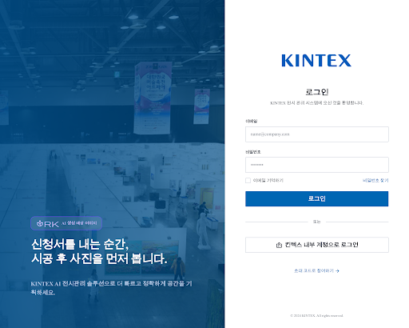
D
부록 D · 화면 설계(안) 갤러리
공통·인증
SCR-01
로그인 & 행사 워크스페이스 선택
공통 · 대상: 공통·인증
Google Stitch AI 생성 디자인 시안 — 실제 구현 시 조정될 수 있음.
킨텍스(KINTEX) 자동전시시스템 구축 · 기술제안서
2026-07-11

Slide 87
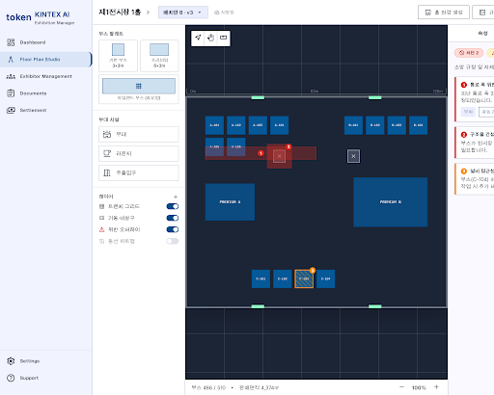
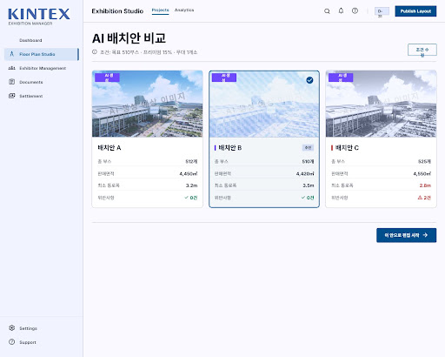
D
부록 D · 화면 설계(안) 갤러리
주최자
SCR-02
주최자 대시보드
SCR-03
부스 배치 에디터
SCR-04
배치안 비교(S7 조감)
M1 · 대상: 주최자
M2 · 대상: 주최자
M2 · 대상: 주최자
Google Stitch AI 생성 디자인 시안 — 실제 구현 시 조정될 수 있음.
킨텍스(KINTEX) 자동전시시스템 구축 · 기술제안서
2026-07-11

Slide 88
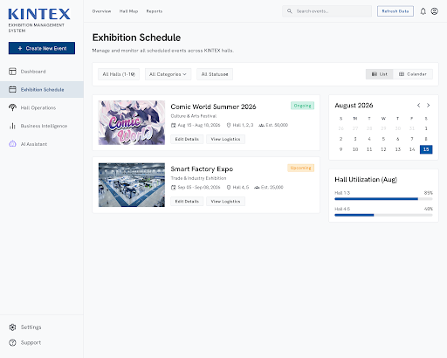
D
부록 D · 화면 설계(안) 갤러리
주최자
SCR-15
전시 일정 관리
M1·M6 · 대상: 주최자
Google Stitch AI 생성 디자인 시안 — 실제 구현 시 조정될 수 있음.
킨텍스(KINTEX) 자동전시시스템 구축 · 기술제안서
2026-07-11

Slide 89
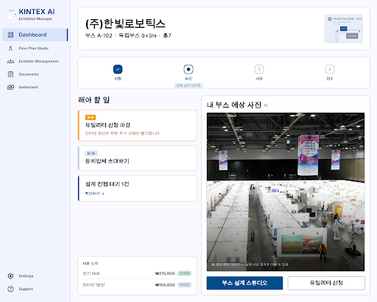
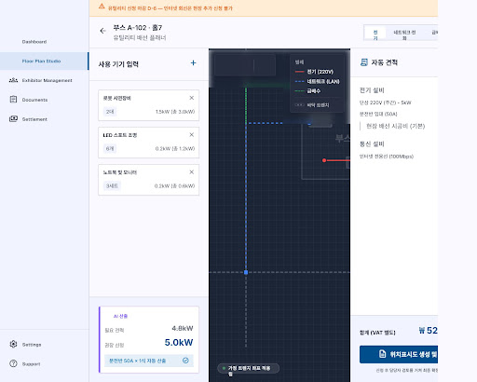
D
부록 D · 화면 설계(안) 갤러리
참가업체
SCR-05
참가업체 부스 홈
SCR-06
부스 설계 스튜디오
SCR-07
유틸리티 배선 뷰
M1 · 대상: 참가업체
M3 · 대상: 참가업체
M4 · 대상: 참가업체
Google Stitch AI 생성 디자인 시안 — 실제 구현 시 조정될 수 있음.
킨텍스(KINTEX) 자동전시시스템 구축 · 기술제안서
2026-07-11

Slide 90
D
부록 D · 화면 설계(안) 갤러리
참가업체
SCR-08
유틸리티 신청 요약·위치표시도
M4 · 대상: 참가업체
Google Stitch AI 생성 디자인 시안 — 실제 구현 시 조정될 수 있음.
킨텍스(KINTEX) 자동전시시스템 구축 · 기술제안서
2026-07-11

Slide 91
D
부록 D · 화면 설계(안) 갤러리
장치업체
SCR-09
규정 검증 리포트
M2 · 대상: 장치업체
Google Stitch AI 생성 디자인 시안 — 실제 구현 시 조정될 수 있음.
킨텍스(KINTEX) 자동전시시스템 구축 · 기술제안서
2026-07-11

Slide 92
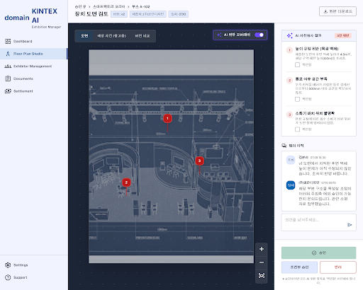
D
부록 D · 화면 설계(안) 갤러리
홀매니저·운영
SCR-10
홀매니저 승인 큐
SCR-11
홀매니저 검수 상세
SCR-14
홀 현장운영 대시보드
M6 · 대상: 홀매니저·운영
M6 · 대상: 홀매니저·운영
M14 · 대상: 홀매니저·운영
Google Stitch AI 생성 디자인 시안 — 실제 구현 시 조정될 수 있음.
킨텍스(KINTEX) 자동전시시스템 구축 · 기술제안서
2026-07-11

Slide 93
D
부록 D · 화면 설계(안) 갤러리
시각화·전역
SCR-12
시각화 갤러리
M5 · 대상: 시각화·전역
Google Stitch AI 생성 디자인 시안 — 실제 구현 시 조정될 수 있음.
킨텍스(KINTEX) 자동전시시스템 구축 · 기술제안서
2026-07-11

Slide 94
D
부록 D · 화면 설계(안) 갤러리
경영분석
SCR-13
경영분석 대시보드
M16 · 대상: 경영분석
Google Stitch AI 생성 디자인 시안 — 실제 구현 시 조정될 수 있음.
킨텍스(KINTEX) 자동전시시스템 구축 · 기술제안서
2026-07-11

Slide 95
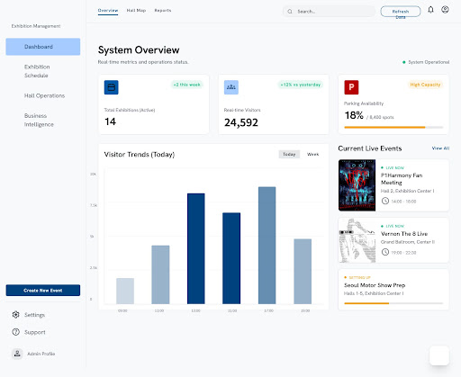
D
부록 D · 화면 설계(안) 갤러리
관리자 백오피스
SCR-16
관리자 대시보드
M18 · 대상: 관리자 백오피스
Google Stitch AI 생성 디자인 시안 — 실제 구현 시 조정될 수 있음.
킨텍스(KINTEX) 자동전시시스템 구축 · 기술제안서
2026-07-11

Slide 96
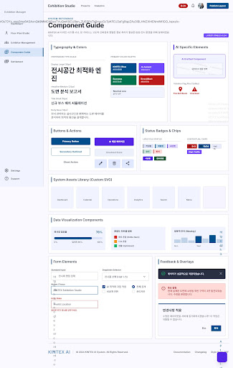
D
부록 D · 화면 설계(안) 갤러리
스타일가이드
SCR-17
컴포넌트 가이드(스타일가이드)
디자인 · 대상: 스타일가이드
Google Stitch AI 생성 디자인 시안 — 실제 구현 시 조정될 수 있음.
킨텍스(KINTEX) 자동전시시스템 구축 · 기술제안서
2026-07-11

Slide 97
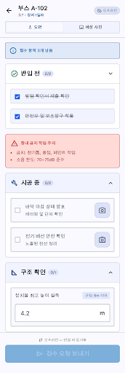
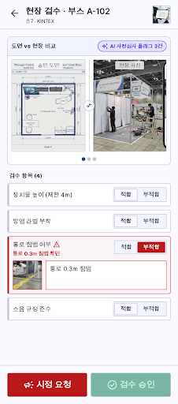
D
부록 D · 화면 설계(안) 갤러리
모바일 현장
SCR-M1
시공업체 현장 체크리스트
SCR-M2
홀매니저 현장 검수
Google Stitch AI 생성 디자인 시안 — 실제 구현 시 조정될 수 있음.
킨텍스(KINTEX) 자동전시시스템 구축 · 기술제안서
2026-07-11

